Slide 1

Kuinka valitsen transistorin

Slide 2
Mihin transistoria käytetään
Kytkin
Transistori toimii epälineaarisesti
Pieni signaali ohjaa kytkintä joka sulkee ja avaa suuritehoisempaa virtapiiriä
Transistori valitaan yleisten + kytkinominaisuuksien perusteella
Vahvistin
Transistori toimii lineaarisesti
Pieni signaali vahvistetaan isommaksi samanlaiseksi signaaliksi
Transistori valitaan yleisten + vahvistinominaisuuksien perusteella
Notes:
Vahvistinkäytössä transistori toimii aktiivisella toiminta-alueella ja mahdollisimman lineaarisesti
Kytkinkäytössä transistori on aina täysin johtava tai täysin johtamaton
Kytkintransistori pystyy kytkemään huomattaviakin virtoja ja tehoja jos vaan johtohäviöt ovat tarpeeksi pienet

Slide 3
Millaisia transistoreita on olemassa
Transistorien kaksi pääryhmää ovat
  Bipolaari-liitostransistori ( BJT, Bipolar Junction Transistor )
  Kanava- eli kenttäefektitransistori ( FET, Field Effect Transistor )
Tehoelektroniikassa käytetään myös edellisten yhdistelmää IGBT (Insulated Gate Bipolar Transistor) jossa yhdistyvät fetin hila ja bipolaaritransistorin emitteri ja kollektori
Kaikki transistorit ovat 3-napaisia komponentteja
  Yhteinen napa ( BJT:emitteri [emitter], FET:lähde [source] ) josta haarautuu
  Ohjauspiiri ( BJT:kanta [base]; FET:hila [gate] ) ja
  Päävirtapiiri ( BJT:kollektori [collector], FET:nielu [drain] )

Slide 4
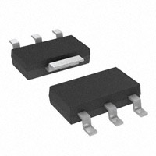
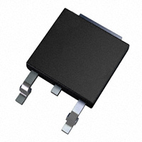
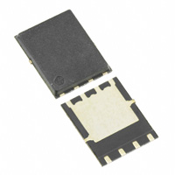
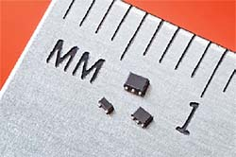
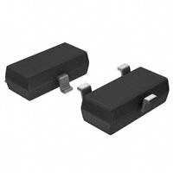
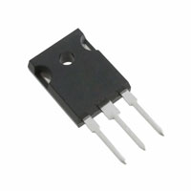
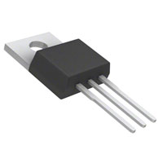
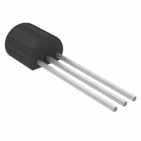
Kotelointi

Slide 5
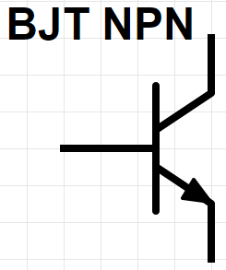
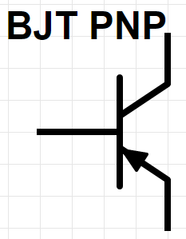
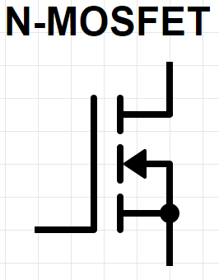
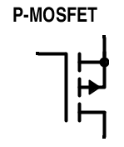
Transistorien piirrosmerkit
Kaikki BJTt:
B: Base (kanta)
C: Collector (kollektori)
E: Emitter (emitteri)
Kaikki FETit:
G: Gate (hila)
D: Drain (nielu)
S: Source (lähde)
NPN/N-tyyppi on muuten sama kuin PNP/P-tyyppi mutta kaikk jännitteet ja virrat ovat vastakkaismerkkisiä
NPN/N-tyyppi on yleisempi koska valmistus helpompaa
C
B
E
D
S
G
G
G
S
D
Notes:
Tässä on vain yleisimmät vastaan tulevat piirrosmerkit. Näiden lisäksi on liitosFET (JFET) ja IGBT sekä muita harvinaisempia tyyppejä joita ei nyt käsitellä.
ESIMERKKIDATALEHDET BC546 ja BC556

Slide 6
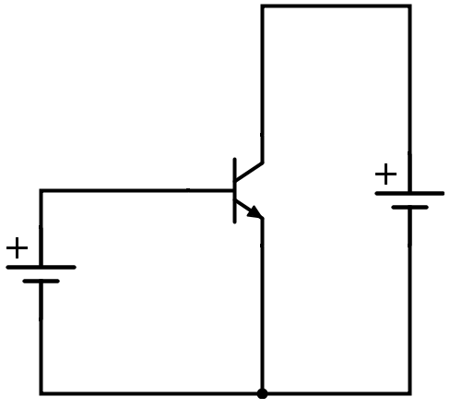
Miten transistori toimii
Transistorissa on kaksi virtasilmukkaa:
  Päävirtasilmukka:
  Emitteri – kollektori / lähde – nielu
  Ohjausvirtasilmukka:
  Kanta – emitteri / hila – lähde
Ohjausvirtasilmukan pienitehoinen signaali kontrolloi päävirtasilmukan suuritehoisempaa signaalia
I_{C}
I_{B}
U_{CE}
U_{BE}
Notes:
Transistoria voidaan mallintaa nelinapana jossa lähtöpuolen ohjattua lähdettä kontrolloidaan tulopiirin virta- tai jännitesignaalilla.

Slide 7
BJT vs MOSFET
BJT
MOSFET
Pieni kantakapasitanssi > nopea
Korkeampi vahvistus
Lineaarisempi
Isompi lähtövirta; matalampi lähtöimpedanssi
Korkea tuloimpedanssi (→∞)
Jänniteohjattu → pienet häviöt
Parempi ominaisstabiilisuus
+
+
Virtaohjattu → isommat häviöt
Matala tuloimpedanssi → sovittaminen haasteellisempaa
Skaalautuvuus, komponenttivaihtelu
Ohjauspiiri kapasitiivinen ja kasvaa taajuuden funktiona (Miller-efekti)
Vahvistus vaihtelee tulosignaalin funktiona → tuottaa harmonista säröä
Sopii BJT:tä huonommin matalaimpedanssisen kuorman ajoon
-
-

Slide 8
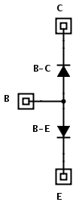
Liitostransistorin käsitteellinen malli (BJT NPN)
Liitostransistoria voi mallintaa kahtena vastakkain sarjaan kytkettynä diodina
MUTTA huomaa! Kahdesta diodista ei tule kolvaamalla transistoria!
  Transistorissa ”Diodien” välinen liitos ei ole metallinen (ohminen) vaan puolijohteeseen seostamalla synnytetty ominaisuus
  PN-liitos on bipolaarinen missä varausta kuljettavat sekä elektronit että aukot. Johtimen metallissa vain elektronit
N
N
P
P
N
P
N
N
P
P
N
Notes:
Transistorissa on 3 puolijohdekerrosta jotka muodostavat 2 liitosta
Liitosta voi ajatella diodina jossa on 2 puolijohdetta ja liitos; 2 diodia vastasarjaan kytkettynä muodostaa miltei samat liitokset kuin transistori
Diodeja yhdistävä johdin aiheuttaa, että malli ei toimi kuten transistori, koska johtimessa ei tapahdu varausten rekombinatiota mikä on pn-liitokselle tunnusomaista.

Slide 9
Transistorin rakenteellinen malli (BJT NPN)
Liitostransistori koostuu eri tavoin seostetusta puolijohteesta (käytännössä pii). Kerrokset saadaan aikaan tyhjiö-höyrystämällä ja ionipommituksella (mutta ei mekaanisesti pinoamalla!)
Eri seosatomit tuottavat piihin elektronien ylimäärää (n⁻) tai vajausta (”aukot”) (p⁺)
Aukot toimivat positiivisina varauksenkuljettajina
Varausten yli/alimäärä tekee piin johtavaksi sähkökentässä = ”puolijohde”
E
B
n⁻
p⁺
n⁻
C
Bipolaaritransistorin johtaminen toteutuu elektronien ja aukkojen
yhdistymisenä (”rekombinaationa”) liitospinnoissa
Notes:
Transistori rakennetaan piipalalle seostamalla, ei mekaanisesti kasaamalla.
Eri seostusasteita voi olla useita enemmänkin kuin kaavion 3, aina sen mukaan millaisia ominaisuuksia transistorille halutaan.
Seostaminen muodostaa liitospintojen ympärille avaruusvarauksen joka koostuu toisaalta vapaista elektroneista ja toisaalta ”aukoista” joista ikäänkuin puuttuu elektroni. Aukon efektiivinen varaus on positiivinen.
Ulkoinen sähkökenttä vaikuttaa avaruusvarauksen jakautumiseen liitospinnassa, kunnes lopulta varaukset kohtaavat ja elektronit ja aukot ”neutraloivat” toisiaan. Tämä ilmiö muodostaa liitospinnassa sähkövirran jolloin liitos on johtava.

Slide 10
Transistorin rakenteellinen malli ( N-kanava FET)
D
G
S
MOSFETin metallinen hila on eristetty (pii)oksidikerroksella → ei galvaanista yhteyttä
Hilajännite tuottaa sähkökentän joka houkutelee substraatin varauksenkuljettajia muodostaen johtokanavan lähteen ja nielun väliin
Oksidikerros
(eriste)
Hilajännitteen
tuottama
sähkökenttä
n⁻
e⁻
n⁻
p⁺
Substraatti
Kanavatransistorin johtaminen toteutuu (vain) elektronien liikkeenä johtokanavassa
Notes:
Kanavatransistorin rakenne on samankaltainen kuin bipolaaritransistorin, mutta geometria hyvinkin erilainen käytännössä.
BJT:n kantaa vastaa eristetty hila. Eristeenä käytetään yleensä piidioksidia joka on käytännössä täysin sähköä johtamatonta.
Kanavan johtavuus ei perustu erimerkkisten varausten rekombinaatioon, vaan siihen, että hilan jännite muodostaa sähkökentän joka vetää puoleensa substraatin varauksen kuljettajia ja muodostaa kanavaan sähköä johtavan polun.
Hilan pinta-ala saattaa tehoFETissä olla huomattava, jolloin sillä on merkittävä kapasitanssi. Samoin mitä isompi FET on fysikaalisesti, sitä enemmän varausta hilalle on ajettava jotta substraatin vastakkaismerkkinen varaus avaisi kanavaa.
Substraatti muodostaa aina parasiittiset diodit lähteeseen ja nieluun vähän BJT:n tapaisesti. Jotta parasiittinen BJT ei menisi aktiiviseen tilaan, substraatti yhdistetään usein sisäisesti lähteeseen johtimella. Tämä määrää FETin napaisuuden.

Slide 11
Napaisuus (PNP, P-fet vai NPN, N-fet)
P- ja N-tyypin transistorit toimivat muuten samalla tavalla, mutta jännitteiden (ja virtojen) etumerkit ovat toisiinsa nähden käänteiset
NPN-transistori ja N-kanavafet:
  Kollektori/nielujännite on positiivisempi kuin emitteri/lähdejännite
  Transistori alkaa johtaa kun kanta/hilajännite nousee positiiviseksi suhteessa emitteriin/lähteeseen
PNP-transistori ja P-kanavafet:
  Kollektori/nielujännite on negatiivisempi kuin emitteri/lähdejännite
  Transistori alkaa johtaa kun kanta/hilajännite laskee negatiiviseksi suhteessa emitteriin/lähteeseen

Slide 12
Transistorin toimintatilat (esimerkkinä NPN BJT)
Tila | Suht. jännite | B-E liitos | B-C liitos | Selitys
Estotila | E>B<C | esto | esto | Transistorin läpi ei kulje virtaa
Aktiivinen | E<B<C | myötä | esto | Kantavirta ohjaa kollektorivirtaa
Kyllästys; Saturaatio | E<B>C | myötä | myötä | Kollektorivirta on saavuttanut maksimiarvonsa (”kytkin” on kiinni-asennossa)
Käänteinen aktiivinen | E>B>C | esto | myötä | Transistoria käytetään ”väärinpäin” jolloin se myöskin johtaa, mutta huonommilla suoritusarvoilla. (E>C – kollektori ja emitteri ovat ”vaihtaneet paikkaa”)

Slide 13
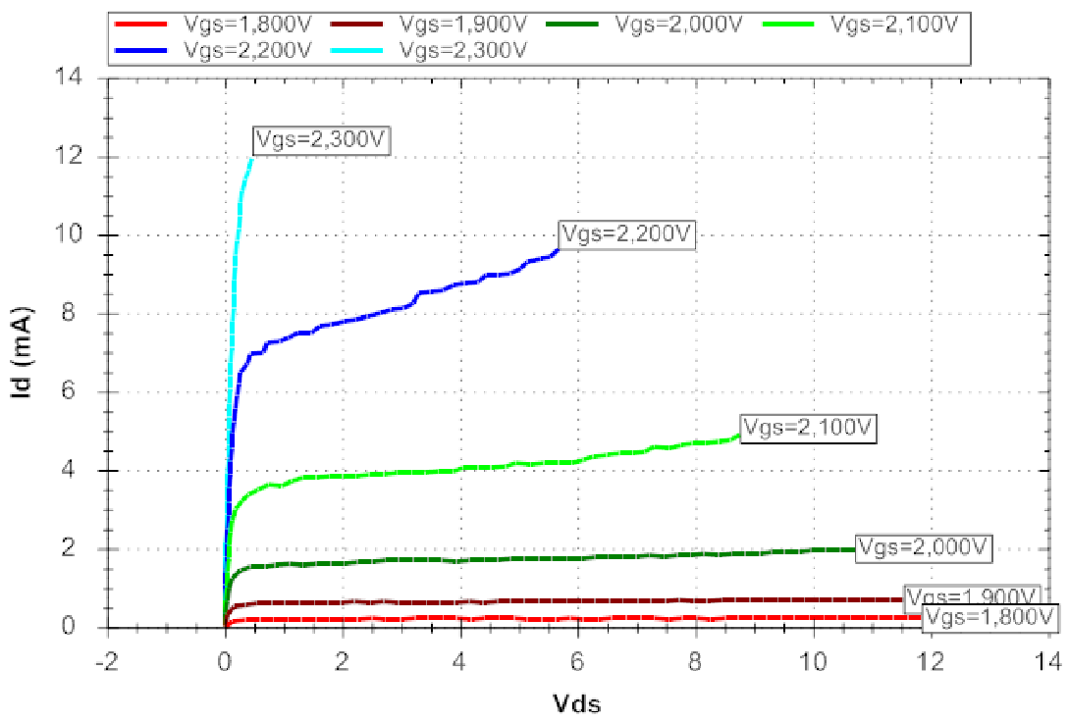
Transistorin toimintatilat kaaviollisesti (N-FET 2N7002F)
ESTOTILA
Transistori on johtamaton
(vain vuotovirta [cut-off current] kulkee)
AKTIIVITILA
FETin hilajännite
( tai BJTn kantavirta )
ohjaa päävirtasilmukan virtaa
SATURAATIO
Päävirtatie D-S ( tai C-E ) on täysin johtava – ohjauksen lisääminen ei enää vaikuta
(”kytkin on kiinni”)

Slide 14
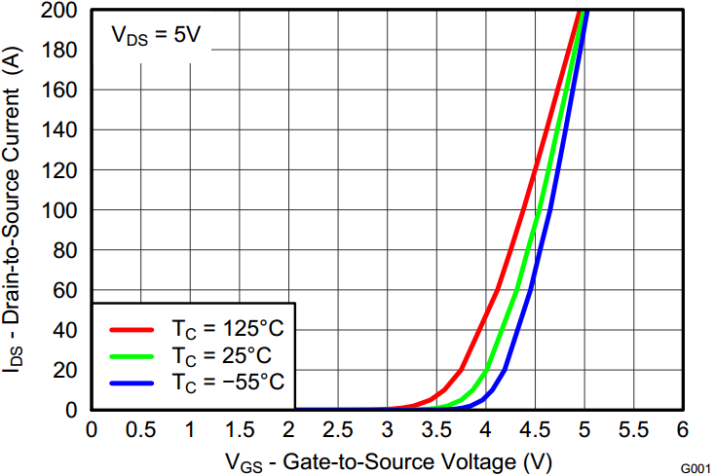
Kynnys estotilasta aktiiviseksi
Kaikilla transistoreilla on ohjaussignaalissa kynnys joka on ylitettävä ennenkuin transistori aktivoituu
  BJT:
  kynnyskantavirta
  I_{b}(th)
  FET:
  kynnyshilajännite
  U_{G}(th)
Notes:
BJT: kynnyskantavirta alkaa kulkea kun B-E -diodin kynnysjännite (tavallisesti n. 0,7V) ylittyy. Sitä ennen transistori ei johda.
FETin kanava alkaa aueta kun hilan aikaansaama varauspillvi ulottuu lähteestä nieluun jolloin niden välille syntyy johtava kanava.
Päinvastoin kuin BJTssä, FETissä ei ole johtavaa yhteyttä hilan ja kanavan välillä

Slide 15
Transistorin yleiset, sovelluksesta riippumattomat valintaperusteet

Slide 16
Transistorin kestävyyteen liityvät tekniset ominaisuudet
Riippumatta sovelluksesta on transistori valittava niin, että se asennettuna ja käytössä kestää virtapiirin siihen kohdistamat rasitukset.
Jollei kestä niin transistori tuhoutuu saman tien.
Tällaiset ominaisuudet luetellaan datalehdellä kohdassa, joka on yleensä nimetty:
Transistorin valinnassa lähdetään siitä, että maksimiarvoja ei hetkellisestikään ylitetä. Mielellään ei tulla edes aivan lähelle. Tästä säännöstä poikkeaminen on huonoa suunnittelua ja raneilua.
Absolute Maximum Ratings

Slide 17
Jännitteenkesto: U_{CEO}; U_{DS}
Absolute Maximum Ratings
Transistorin jännitteenkesto voidaan määritellä kaikkien napojen välille.
Jännitteenkeston määrää:
  Transistorin puolijohdemateriaalin geometria (paksuus, muut mekaaniset mitat)
  Puolijohdemateriaalin seostus [doping]. Vahvasti seostetut materiaalit ovat johtavampia mutta vastaavasti eristävät huonommin
Tärkein yksittäinen arvo on BJT:lle BU_{CEO} ja fetille BU_{DS}
Jännitteenkeston ylittäminen aiheuttaa vyöryläpilyönnin puolijohdemateriaalissa jolloin transistori (yleensä, mutta ei aina!) tuhoutuu välittömästi
BU_{CEO}
BU_{DS}
Vyöryläpilyönti =
”Avalanche Breakdown”

Slide 18
Virrankesto: I_{CEmax}; I_{DSmax}
Absolute Maximum Ratings
Kaikille transistoreille on määritelty maksimi päävirtasilmukan (C-E; D-S) sallittu virta eri kriteerein
BJT:lle myös kantapiirin virtaan voi joutua kiinnittämään huomiota. Fetin eristetty hila ei jatkuvuustilassa johda sähköä.
Virta aiheuttaa tehohäviöitä ja sitä kautta transistorin lämpiämistä. Viime kädessä ylivirta sulattaa puolijohdemateriaalin ja transistori tuhoutuu
Transistorilla on absoluuttinen maksimivirta jota ei saa ylittää missään oloissa, mutta myös toimintatilasta riippuva virtaraja joka on usein selvästikin alempi.
I_{C}
I_{D}

Slide 19
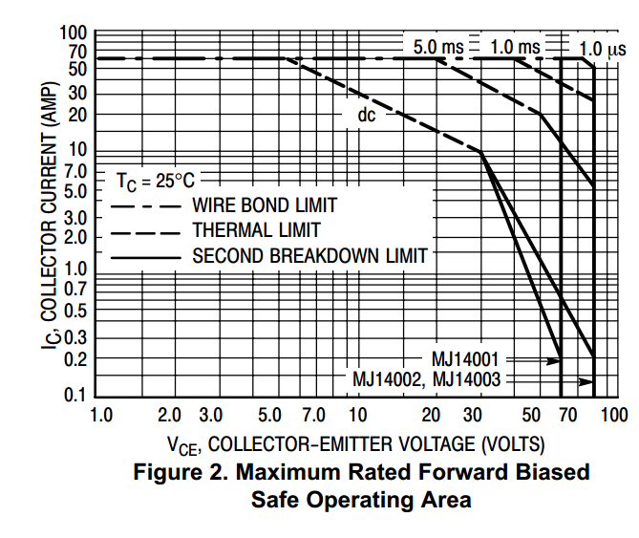
Turvallinen toiminta-alue
Absolute Maximum Ratings
SOA [Safe Operating Area] määrittää turvallisen toiminta-alueen jota rajoittaa:
  Maksimi kollektori/nieluvirta
  Maksimi kollektori/nielujännite
  Maksimihäviöteho (vaihtelevilla pulssinpituuksilla)
  BJT:llä lisäksi toisioläpilyöntiraja
  FET:illä lisäksi usein kanavan ohminen resistanssi R_{DS}(on) rajoittaa maksimivirtaa pienillä jännitteillä
SAFE
Toisioläpilyönti =
”Second Breakdown”
Notes:
Toiminta-alueen ehdottomat rajat ovat:
Maksimi kollektorivirta (sininen)
ja maksimi kollektori-emitterijännite (punainen)
Sen lisäksi piialustan tehonkesto rajoittaa virran ja jännitteen tuloa. Lyhyille pulsseille voidaan sallia jatkuvaa suurempi häöviöteho kunhan pulssi on niin lyhyt ettei piisiru ehdi lämmitä liikaa. Tätä osoittavat eri sallitut pulssinpituudet (violetti).
BJT:lle on lisäksi määritelty rajoitus toisioläpilyöntiä vastaan korkealla jännitteellä ja virroilla. Toisioläpilyönti aiheuttaa paikallisia kuumia pisteitä kanta-emitteriliitokseen ja sitä kautta tuhoutumisen (vaal. Sininen).
FETin kanavan saturaatioresistanssi R_{DS}(on) rajoittaa usein tehokomponenttien virtaa pienillä jännitteillä, koska virtaa ei Ohmin lain mukaan yksinkertaisesti voi kulkea enempää (vihreä). BJT:llä usein esiintyy samnankaltainen rajoitus johtuen bondauslankojen virrankestosta. (bondauslangat yhdistävät piipalan komponentin ulospäin näkyviin metallijalkoihin.)

Slide 20
Häviöt
Transistorissa kehittyy häviöitä aivan samoin kuin missä tahansa elektronisessa komponentissa.
Häviöt jakautuvat johtamishäviöihin ja kytkentähäviöihin.
Sähköistä häviötehoa voi mallintaa suoraan johtamalla Ohmin laista
  Pd = U * I, missä U on transistorin yli vaikuttava jännite, ja I sen läpi kulkeva virta.
  Kytkinkäytössä U on joko suoraan saturaatiojännite U_{BE}(sat) (BJT) tai se voidaan laskea I_{D} * R_{DS}(on) (FET). Fetille häviöteho on siis Pd = I_{D}²*R_{DS}(on)
  Yleensä häviöt lasketaan päävirtapiirille, mutta BJT:n tapauksessa joskus myös kantapiirille jos kantavirta on huomattava.

Slide 21
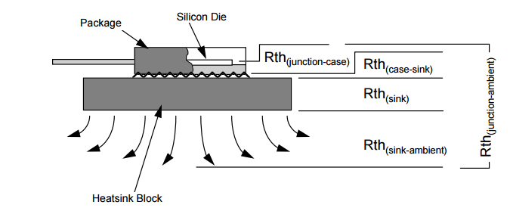
Häviötehon aiheuttama lämpeneminen
Datalehdillä lämpövastus
lyhennetään joko
θ tai R_{th}
Puolijohteessa syntyvä häviöteho lämmittää transistoria ja hukkalämmön on päästävä etenemään ulos jottei komponentti kiehu
Lämmön siirtymistä voidaan mallintaa sarjaan kytkeytyneinä lämpövastuksina seuraavasti:
  Θ_{j-c}: (junction-to-case) lämpövastus liitoksesta koteloon (C/W)
  Θ_{c-hs}: (case-to-heatsink) lämpövastus kotelosta jäähdytyselementtiin
  Θ_{hs-a}: (heatsink-to-ambient) lämpövastus elementistä ympäröivään ilmaan

Slide 22
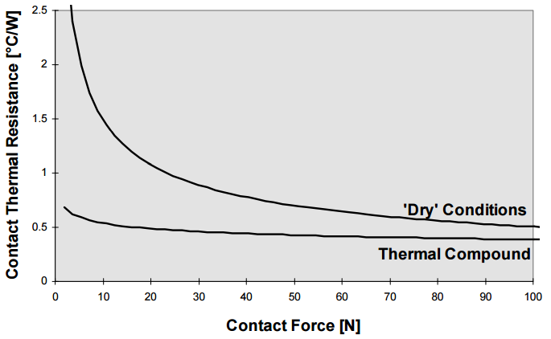
Asennuksen vaikutus lämmön siirtymiseen
Ei ole olemassa yhtä ainoaa lämpöresistanssia. Liikkuvat osat:
  Transistorin kotelo
  Kontaktivoima
  Lämmönsiirtoaineet (silikonitahna, silikonipadit)

Slide 23
Transistorin lämpiämisen arviointi
Lasketaan häviöteho
Lasketaan kokonaislämpövastus liitoksesta ympäröivään ilmaan → saadaan arvioitu liitoslämpötila
Verrattaan datalehden maksimiin ja
varmistetaan että ollaan sallitun puolella
Esimerkki: KytkinFET, I_{D} = 40A, R_{DS}(on) = 4 mΩ, kotelo TO-247 asennettuna Ohmiten WA-T247 vapaasti jäähtyvään elementtiin. Miten käy?
  Pd = I²R = 40²*0,004 = 6,4W
  Θj-c = 1,5 C/W
  Θc-hs = 0,5 C/W
  Θhs-a = 20 C/W
Ympäristön lämpötila
T_{amb} = 25 C
Θ_{tot} = 22 C/W
T_{j} = Pd * Θ_{tot} + T_{amb}= 165,8 C
Voisi katsella vähän isompaakin jäähyelementtiä!

Slide 24
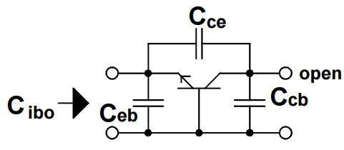
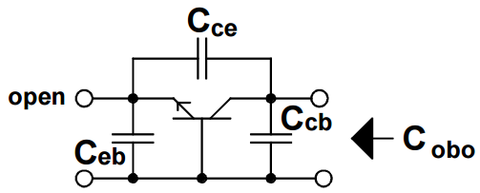
Parasiittiset kapasitanssit
Puolijohdeliitosten välillä esiintyy parasiittista kapasitanssia joka rajoittaa komponentin ominaisuuksia
Datalehdillä esitetään yleisesti 2 koontiarvoa: C_{ibo} ja C_{obo}
Jälkimmäinen sisältää eniten rajoittavan kapasitanssin C_{cb}, joka alkaa ensiksi vaimentamaan ohjaussignaalia
C_{cb} = ”Miller-kapasitanssi”

Slide 25
Valintaperusteet kytkinkäyttöön
Kytkinkäytön pääperiaate:
Transistori on aina
joko estotilassa tai saturaatiossa

Slide 26
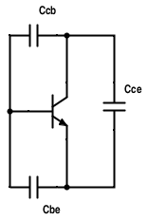
Kytkimen toimintatilat ja vaikuttavat parametrit
Kytkimen tila halutaan siirtää mahdollisimman nopeasti esto- ja saturaatiotilojen välillä.
Tämä on sitä tärkeämpää mitä suurempia tehoja kytketään ja mitä suuremmalla taajuudella kytkentä tapahtuu
Kytkentätaajuutta rajoittavia parametreja:
  Parasiittiset kapasitanssit; Miller-kapasitanssi
  FETillä hilakapasitanssi, hilavaraus q_{g} ja sen komponentit
Miller-kapasitanssi

Slide 27
Kytkin ”auki” → transistori estotilassa
Kytkintransistorin ollessa estotilassa on tarkoitus, ettei päävirtapiirissä kulkisi lainkaan virtaa. Eli mikäli transistori olisi mekaaninen kytkin, se olisi auki-asennossa.
Kaikki transistorit vuotavat estotilassa – mikä enemmän, mikä vähemmän. Datalehdellä tämä ilmoitetaan termillä
estotilan vuotovirta [cut-off current] (BJT); leakage current] (FET)
Yleensä (mutta ei välttämättä aina!) vuotovirta on niin pieni, ettei sitä tarvitse huomioida

Slide 28
Kytkin ”kiinni” → transistori kyllästystilassa
Kytkintransistorin ollessa kyllästystilassa on tarkoitus, että päävirtapiiri olisi täysin johtava. Eli mikäli transistori olisi mekaaninen kytkin, se olisi kiinni-asennossa.
Mikään transistori ei ole täydellinen johdin – kaikilla on häviöitä.
BJT ja FET eroavat toisistaan
  BJT on bipolaarinen puolijohdeliitos, jolloin kollektorin ja emitterin väillä on määrätty kyllästysjännite U_{CE}(sat) jonka liitosten seostusominaisuudet määräävät.
  FET on olennaisesti ohminen johtokanava, ja sellaisena sillä on puolijohdemateriaalista riippuva minimiresistanssi R_{DS}(on) jonka kanavan materiaali ja mekaaniset mitat määräävät

Slide 29
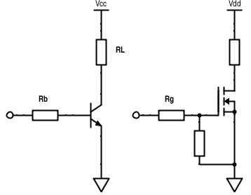
Pienen resistiivisen (ei-induktiivisen) kuorman ohjaus
Kuormana on vastus tai jokin siltä näyttävä
U_{CEO}(max), U_{DS}(max)
I_{C}(max), I_{D}(max)
Saturaatio:
I_{C} = h_{FE}*I_{B} ; I_{D} = U_{g}*g_{m}
Esto: I_{B}=0; U_{g}=0
  Muista! FETin hila on eristetty – se ei mene itsestään maihin!
Notes:
”Helpon” kuorman kytkimenä voi käyttää melko vapaasti joko BJT- tai FET-tyyppistä transistoria. Saturaatiotilassa molemmat toimivat varsin samaan tapaan.
Ehkä merkittävin ero on, että BJT tarvitsee vain matalan kanta-emitterijännitteen koska siinä välissä on aina myötäsuunnassa oleva diodi. Kantavirtaa BJT sen sijaan tarvitsee koska se ohjaa transistoria. Kantavirta täytyy aina rajoittaa jollain menetelmällä, tyypillisesti kantavastuksella jonka arvo lasketaan tuottamaan riittävä ohjaus jotta transistori saturoituu (vähintään I_{C} / h_{FE} + varmuusvara)
FET on tähän nähden käänteinen, koska sen hila ei jatkuvuustilassa johda lainkaan, eli FET on jänniteohjattu. FET ei siis tarvitse juuri lainkaan hilavirtaa (paitsi kun kytkentätaajuus alkaa nousta), mutta sen sijaan minimijännitteen jolla kanava alkaa johtaa. Jännite lasketaan samaan tapaan kuin kantavirta edellä.
On tapauskohtaista kumpi ohjaustapa on soveliaampi, eikä sillä aina ole mitään väliä.
Kuorma kytketään kollektorin puolelle jotta piiri ei toimisi ns. yhteisemitteri-kytkennässä. Silloin nimittäin transistori pyrkii olemaan aktiivisella toiminta-alueella mikä ei ole tarkoitus.
HUOM!: Ohjausjännite on aktiivisesti poistettava FETin hilalta. Se ei pyri itsestään hiipumaan vaan voi jäädä pitkäksikin aikaa hilalle jos sitä ei ole kytketty mihinkään. Siksi hilan nollaamisesta on aina huolehdittava, joko aktiivisella ohjauksella tai alasvetovastuksella kuten kuvassa.

Slide 30
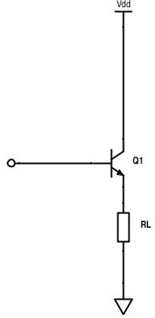
”High side” kytkin 1/2
Joskus kytkin on oltava kuorman yläpuolella (”high side switch”).
Silloin NPN-transistoria on vaikea saada saturaatioon.
Muistetaan, että U_{BE} on korkeintaan kanta-emitteridiodin myötäjännite ~0,7 V
Tällöin kuorman jännite on enintään
UL = Ui – UBE = 3,3 V – 0,7 V = 2,6 V ja transistorin yli jää 21,4 V
→ transistori ei ole lähelläkään saturaatiotilaa; ei hyvä!
Esim 24V
U_{BE}
UCE =
24 V - (3,3 V - U_{BE1})
U_{BE}
U_{i}
UL = 3,3 V - U_{BE1}
Esim 0-3,3V
Notes:
Aina silloin tällöin transistorilla joutuu kytkemään jännitettä kuormaan jonka toinen napa täytyy olla maadoitettu. Tällöin kytkin ei voi olla kuorman ja maan välissä, vaan kytkin on oltava syöttölinjassa – ns ”high side” sijainnissa kuten kuva osoittaa.
Haasteeksi tulee, että nyt kuorma on transistorin emitterin (tai lähteen) puolella, jolloin ohjausjännitteen tulee olla vähintään transistorin kynnysjännitteen verran korkeampi kuin kuorman saama jännite. Kuva havainnollistaa:
Ohjausjännite on esimerkiksi modernilta prosessorilta saatava 0 … 3,3 V
Transistori menee kyllä johtavaan tilaan ohjausjännittellä, mutta kun kollektori-emitterijännite on BJT:llä diodin päästöjännite ~0,7 V, niin emitterin jännite ei nouse kuin arvoon ohjausjännite – U_{BE} eli 2,6 V.
Loput syöttöjännitteestä jää transistorin kollektori-emitterijännitteeksi eli transistori kyllä johtaa, mutta ei ole lähelläkään toivottua saturaatiotilaa vaan aktiivitilassa ja saattaa vielä kuumentuakin jos virtaa silti menee jonkin verran.
Tämä ei kelpaa ratkaisuksi → seuraava sivu.

Slide 31
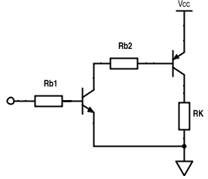
”High side” kytkin 2/2
Esim 24V
PNP-transistorilla saturaatio onnistuu mutta sen kantajännitteen taso on kiinnitetty syöttöjännitteeseen.
Ratkaisu: NPN-aputransistori joka tekee tasonvaihdon ohjaussignaalille.
U_{BE2}
U_{CE1}(sat)
U_{CC} - U_{CE2}(sat)
U_{BE1}
U_{i}
Esim 0-3,3V
Notes:
Ensiksi kuorma on saatava siirrettyä jollain keinolla transistorin kollektorin puolelle, jotta se ei ole osa kanta-emitteripiiriä. Vaihdetaan siis transistori PNP-tyyppiseksi jolloin se myös pyörähtää ympäri, emitteri kiinni syöttöjännitteeseen. Nyt kollektori-emitterijännite on negatiivinen kuten PNP-trankulle kuuluu (emitteriltä kollektorille on positiivinen jännite, joten kollektorilta emitterille on käänteinen eli negatiivinen).
Enää tarvitsee ohjata kantaa oikein, eli nyt kanta-emitterijännitekin pitää olla negatiivinen 0 … -0,7V. Kun emitteri on syöttöjännitteessä, tämä tarkoittaa että kantaa pitää ohjata syöttöjännitteen tasosta alaspäin eli tarvitaan tasonvaihto 0 … 3,3V → 24V ... 23,3V.
Tasonvaihto hoituu NPN-transistorilla jota ohjataan kytkimenä aivan perustyyliin. Kantavastukset Rb1 ja Rb2 mitoitetaan seuraavasti. Oletetaan, että kuorma tarvitsee virtaa vaikka 500 mA. Jos PNP-transitorin virtavahvistus h_{FE} olisi esim. 100 (datalehdeltä) niin se tarvitsisi tällöin kantavirtaa 500mA / h_{FE} = 5 mA. NPN trankku maadoittaa Rb2 toisen pään, jolloin sen yli jää ~23V. 23V / 0,005A = 4,6 kΩ. Laitetaan varman päälle vaikka 2,2 k jolloin kantavirta on n. 10 mA.
Tämä 10 mA on NPN transistorin kollektorivirta jolloin se tarvitsee kantavirtaa 10 mA / h_{FE}. Jos tämänkin vahvistus olisi 100 niin kantavirta olisi 10 mA / 100 = 100 uA. 3,3 V ohjausjännitteestä vähennetään NPN UBE 0,7 V jolloin jää 2,6V. Rb1 on siis 2,6V / 100 uA = 26 kΩ. Valitaan Rb1 arvoksi 10 kΩ jolloin virta varmasti riittää saturoimaan NPN:n.

Slide 32
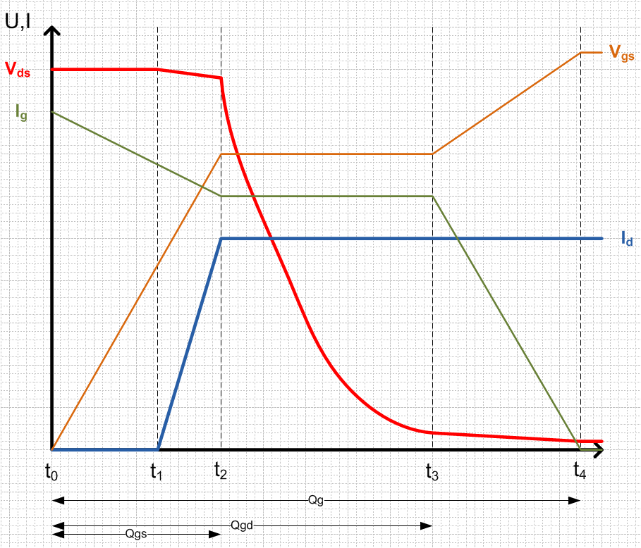
Kytkentähäviöt – jäykkä kytkentä - ”Hard Switching”
W_{d}
Jäykässä päällekytkennässä nieluvirta (I_{D}) on noussut täyteen arvoonsa ennenkuin nielu-lähdejännite (U_{DS}) alkaa pudota.
Jokaisella kytkentätapahtumalla syntyy häviöpulssi jonka energia on
Keskimääräinen häviöteho:
P_{d}(ave) = W_{d} * f,
missä f = kytkentätaajuus
U_{DS}
I_{D}
Qg
Qgd
Qgs
Notes:
Jäykkä kytkentä: estotilassa transistorin yli vaikuttaa täysi jännite (= U_{DS}) ja nieluvirta I_{D} = 0 kun päällekytkentä alkaa
Ajanhetkellä t0 hilajännite alkaa nousta osapuilleen ulkoisen hilavastuksen ja sisäisen (hetkellisen) hilakapasitanssin määräämällä kulmakertoimella
Hetkellä t1 ylitetään transistorin kynnyshilajännite ja nieluvirta I_{D} alkaa kasvaa. Nielun ja lähteen välinen jännite U_{DS} on edelleen täysi tai lähes täysi syöttöjännite. Hetkellienn häviöteho on nieluvirran ja nielu-lähdejännitteen tulo
Hetkellä t2 nieluvirta saavuttaa maksimiarvonsa ja U_{DS} alkaa pudota transistorin lähtiessä siirtymään kohti saturaatiotilaa.
Kun U_{DS} alkaa pudota, transistorin parasiittinen Miller-kapasitanssi kytkee siitä syntyvän negatiivisen rampin hilalle estäen hilajännitteen enemmän nousun kunnes U_{DS} on pudonnut liki nollaan.
Hetkellä t3 UDS on pudonnut arvoon jonka määrää transistorin RDS(on) ja Miller-kapasitanssi on täysin varautunut. Hilajännite jatkaa nousuaan kohti loppuarvoa ja transistori on saavuttanut saturaation.
Kytkentätapahtuman aikana syntyvä häviöenergia on tulon I_{D}*U_{DS} aikaintegraali välillä t1 – t3. Keskimääräinen häviöteho määräytyy kytkentäenergian ja kytkentätaajuuden tulosta, jolloin kytkentähäviöt ovat suoraan verranollisia kytkentätaajuuteen.
Häviöintegraalia W_{d} voi karkeasti mallintaa kolmiolla jonka kanta on t1-t3 ja korkeus I_{D}*U_{DS}

Slide 33
Valintaperusteet vahvistinkäyttöön
Vahvistinkäytön pääperiaate:
Transistori on (melkein) aina
aktiivisessa tilassa

Slide 34
Transistori nelinapana (NPN BJT)
Ii
Ii
Ii
Io
Hybridi-
nelinapa
Hybridiparametrit ovat yksi tapa luonnehtia transistoria
  h₁₁: tuloresistanssi
  h₁₂: jännitetakaisinkytkentä-kerroin
  h₂₁: virtavahvistus
  h₂₂: lähtökonduktanssi
  (= lähtöresistanssin käänteisarvo)
h₂₁ = h_{Forward Emitter} = h_{FE}
Ui
Uo
h₁₁
1/h₂₂
Ii
Io
Ui
h₁₂U_{o}
Uo
+
-
+
-
h₂₁I_{i}
Notes:
Perinteisessä vahvistinkäytössä transistori toimii lineaarisella toiminta-alueella eikä siinä tapahdu kytkinkäytössä esiin tulevia ilmiöitä.
Aktiivisella alueella transistoria on mallinnettu mm. nelinapana (2 port device) joka määrittelee mustan laatikon ja sille tulo- ja lähtösignaalin.
Erilaiset parametrit määrittävät nelinavan siirtofunktion jolla tulosignaalista muodostetaan lähtösignaali. Yksi suosittu parametrimalli on hybridimalli.
Hybridimalli yhdistää tulo-ja lähtösignaalit käyttäen tulopiirin resistanssia ja lähtöpiirin johtavuutta sekä ohjattuja lähteitä. Huomaa, että tulovirta ja lähtöjännite ovat annettuja suureita.
Datalehdillä saatetaan esittää parametrimatriisin eri kertoimia, mutta yksi ja tärkein esitetään yleisesti: h₂₁ eli h_{FE} joka kuvaa nelinavan virran siirtokerrointa eli virtavahvistusta.

Slide 35
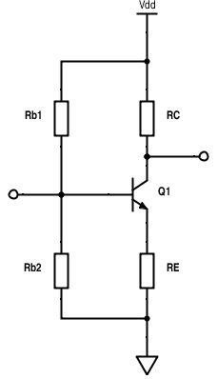
A-luokan yhteisemitteri/source -vahvistin (jännitevahvistin)
Transistori vahvistaa signaalia:
  Virtavahvistus:
  Jännitevahvistus:
  Tuloimpedanssi:
  Lähtöimpedanssi:
Miller kapasitanssi C_{CB} rajoittaa maksimitaajuutta ja kertautuu vielä kertoimella jolloin rajataajuus on
missä r_{s} on syöttävän lähteen
lähtöimpedanssi
C_{CB}
Notes:
Transistori voidaan kytkeä kolmeen lähtökohtaisesti erilaiseen vahvistinlkytkentään: yhteisemitteri-, yhteiskollektori- ja yhteiskantakytkentään.
Yleisin on yhteisemitterikytkentä jota käytetään yleisesti jännitetason vahvistamiseen.
Transistori esijännitetään johtavaksi sopivalla kanta/hilaohjauksella jonka päälle tuodaan vahvistettava signaali
Yleisesti tulo- ja lähtöpiirit erotetaan kondensaattoreilla tasajännitteiden aiheuttamien toimintapisteen muutosten estämiseksi.
Kuvaan on piirrety punaisella parasiittinen Miller-kapasitanssi, jota ei tietenkään esiinny oikeana komponenttina itse kytkennässä.

Slide 36
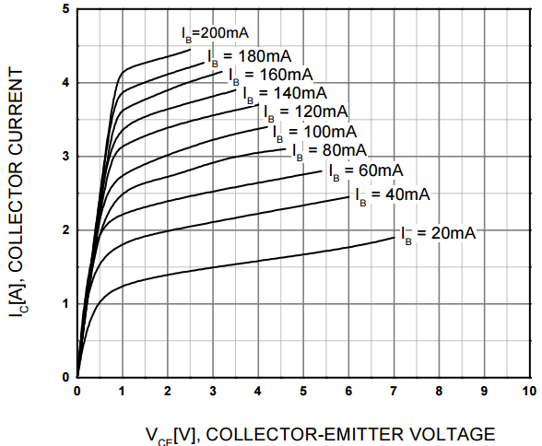

Transistorin toimintapisteen asetus (A-luokan vahvistin)
A-luokan vahvistintransistori
pyritään pitämään aktiivisella
ja lineaarisella toiminta-alueella
(siis vältetään mitoittamasta
saturaatioon tai estotilaan)
Suorien leikkaus=
lepovirtapiste Q
”quiescent point”
AC-kuormasuora
DC-kuormasuora
Tulosignaali
NPN BJT
saturaatio
estotila
15
BJT: kantavirta
FET: hilajännite
Vcc
Saturaatioleikkaus
”saturation clipping”
Transistori vahvistaa lineaarisesti
alueella jolla h_{FE} pysyy
(mahdollisimman) vakiona
estotilaleikkaus
”cut-off clipping”
Lähtösignaali
Notes:
A-luokan vahvistimessa transistorin halutaan olevan koko ajan aktiivisella alueella.
Transistorin toimintapiste asetetaan siten, että kun tulosignaali on 0, transistorin johtavuus on alueen ”puolessa välissä”.
Toimintapisteen määräämiselle on laskentamenetelmä jota ei käydä läpi tässä. Se perustuu kuormasuorien käyttöön siten, että haetaan tasa- ja vaihtosignaalien kuormasuorien leikkaus. Lepotoimintapiste asetetaan leikkaukseen mitoittamalla kantavastukset (R2, R3 edellisessä kuvassa).
Transistorin ominaiskäyrästöstä voidaan nyt suoraan nähdä tarvittava tulosignaali (kantavirta tai hilajännite) joka tarvitaan tuottamaan haluttu lähtöjännite.
Mitoitukseen vaikuttavia asioita:
Transistorin kynnysvirta tai -jännite jolla se siirtyy aktiiviselle toiminta-alueelle.
Transistorin kyllästymisalue jolla se ei enää tottele ohjausta lineaarisesti
BJT: virtavahvistuksen (beta, hFE) lineaarisuus
FET: transkonduktanssin gm lineaarisuus
Epälineaarinen vahvistus aiheuttaa harmonista säröä

Slide 37
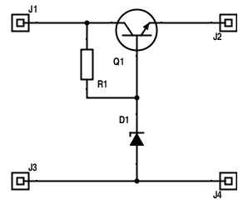
Emitteriseuraaja (virtavahvistin)
Ui - U_{o}
I_{C}
Emitteriseuraaja ei vahvista tulojännitettä, mutta pudottaa lähtöimpedanssin 1/h_{FE}
Kuvassa emitteriseuraaja yksinkertaisessa regulaattorikytkennässä (tulosignaali on zenerjännite U_{z})
Lähtöjännite U_{o} = U_{z} – U_{BE}
Lähtöjännite ei (juuri) riipu tulojännitteestä!
U_{BE}
U_{i}
U_{o}
U_{z}
Transistorin h_{FE} pitää olla riittävä
Jotta R1:n läpi kulkeva virta riittää
Pd = I_{C}*(U_{i}-U_{o})
Varmista transistorin pysyminen
turvallisella toiminta-alueella (SOA)

Slide 38
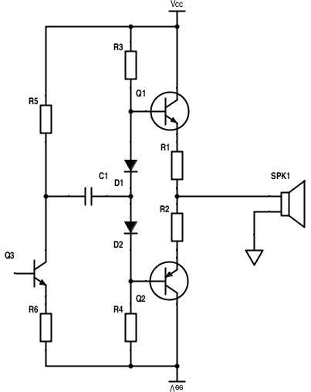
AB-luokan pääteaste (madaltaa lähtöimpedanssia)
+U_{CC}
Päätetransistorit Q1 ja Q2 joutuvat kestämään noin puolet koko syöttöjännitteestä →
BU_{CEO}(max) = (U_{CC} – U_{EE})/2 + 20-30%
Diodien D1 ja D2 kynnysjännite U_{F} pitää valita samaksi kuin transistorien U_{BE}
Transistoreille täytyy saada riittävästi kantavirtaa. Tarvitaan:
I_{B}(max) = (U_{CC}/(R1+R_{L}))/h_{FE} [R_{L} = kuorma]
Jollei R5 / Q3 jaksa niin tarvitaan vielä driveriaste vahvistamaan signaalia Q1 ja Q2 kannoille
I_{B}
U_{F}
U_{BE}
-U_{EE}
Notes:
Raskas kuorma kuten audiovahvistimen kaiutin vaatii vahvistimelta matalaa lähtöimpeanssia ja suurta virranantokykyä.
Lähtöimpedanssia voidaan pudottaa emitteirseuraajista koostuvalla pääteasteella jossa tehotransistorit Q1 ja Q2 syöttävät kuormaa jakaen virran positiiviseen (Q1) ja negatiiviseen (Q2) puoliaaltoon. Tällöin käytetään tyypillisesti kaksipäistä jännitesyöttöä.
Diodien D1 ja D2 päästöjännite vastaa mahdollisimman tarkasti transistorien kanta-emitterijännitettä jolloin ne ovat juuri johtavuusrajalla kun tulosignaali on 0. Näin minimoidaan ylimenosärö kun lähtösignaalin etumerkki vaihtuu.
Tulosignaali ohjataan diodien väliin, jolloin tulojännitteen muutokset siirtävät diodien välisen pisteen jännitettä. Kun diodit ovat koko ajan johtavassa tilassa, niiden yli vaikuttava jännite säilyy päästöjännitteessä ~0,7V ja molempien transistorien kannat seuraavat tulojännitettä diodin päästöjännitteen verran sivussa. Signaalin positiivisella osalla Q1 kanta on jännitteesä signaali + 0,7V (diodi) ja Q1 emitteri on jännitteesä kanta – U_{BE} (0,7V) jolloin tulosignaali ja emitteri ovat itse asiassa samassa jännitteessä mikä oli tarkoituskin.Kun Q2 ei nyt johda niin kuorma näkee Q1 emitterijännitteen (vähennettynä emitterivastuksen R1 häviöllä).
Ylläoleva toistuu negatiivisella signaalin jaksolla niin että nyt Q2 johtaa ja Q1 on estotilassa.

Slide 39
Tarkistuslista - absoluuttiarvot
Ominaisuus | Vaihtoehto, suure | Huomioi
Napaisuus | PNP vai NPN | Kuorman ja syötön napaisuudet
Tyyppi | BJT vai FET | Ohjauksen luonne, impedanssitasot
Jännitekesto | BU_{CE,}BU_{DS} | Jännitekesto syöttöjännitteen ja kytkennän mukaan. Tarpeettoman korkea jännitteenkesto huonontaa muita ominaisuuksia
Virrankesto | I_{C}(max), I_{D}(max) | Jätä marginaalia (~ >30%). Huomioi pulssitetun käytön vaikutus maksimivirtaan
Kotelo | Koko, kiinnitys, pinout | Jos kotelossa on vaihtoehtoja, maksimi virran ja lämpiämisen sieto voi vaihdella paljonkin. Tarkista.
Tehonkesto | Laske maksimi häviöteho | Kytkinkäytössä laske staattiset johtamishäviöt sekä dynaamiset kytkentähäviöt. Vahvistinkäytössä tunnista worst case ja varmista SOA.

Slide 40
Tarkistuslista, toiminnalliset arvot
Ominaisuus | Vaihtoehto, suure | Huomioi
Vuotovirta | I_{CE}0, I_{DS}0
Virtavahvistus | β, h_{FE} | Kytkinkäytössä varmista että vahvistus riittää saturaatioon käytettävällä ohjauksella. Vahvistinkäytössä varmista, että transistori pysyy aktiivisella alueella
Kynnysjännite | U_{GS}(th) | Logiikkakäytössä varmista, että ohjaus riittää kääntämään FET päälle ( ja saturaatioon, mutta ei aina täysin välttämätöntä)
Saturaatio-jännite | U_{CE}(sat) | Kiinnostava tieto kytkinkäytössä häviöiden arviointiin (BJT)
Kanava-resistanssi | R_{DS}(on) | Kiinnostava tieto kytkinkäytössä häviöiden arviointiin (FET)
Kytkentäaika | t(on), t(off) | Käytä kytkentähäviöiden arviointiin

Slide 41

Esityksen tuotti Kremmen &
Takkatie 18, Pitäjänmäki, 00370 Helsinki
puh. 045 209 2929

